Slide 1


Завершение 2018 – 2019 учебного года, Подготовка к проведению государственной итоговой аттестации в орловской области в 2019 году
Совещание с муниципальными координаторами ГИА и НОКО
3 апреля 2019 г.
А. И. Карлов,
директор Регионального центра оценки качества образования

Slide 2
Завершение 2018 – 2019 учебного года, организация проведения промежуточной аттестации
В соответствии со ст. 58 Федерального закона от 29.12.2012 г. № 273 «Об образовании в РФ»:
«Освоение образовательной программы, в том числе отдельной части или всего объема учебного предмета, курса, дисциплины (модуля) образовательной программы, сопровождается промежуточной аттестацией обучающихся, проводимой в формах, определенных учебным планом, и в порядке, установленном образовательной организацией»
На заключительном этапе подготовки к ГИА в каждой школе необходимо обеспечить:
1) функционирование информационных сайтов и стендов для обучающихся о проведении промежуточной аттестации и ГИА;
2) организацию работы «горячих линий» по вопросам проведения ГИА;
3) проведение родительских собраний с целью разъяснения вопросов организации и проведения промежуточной аттестации обучающихся и ГИА;
4) оказание психолого-педагогической поддержки выпускникам и их родителям

Slide 3
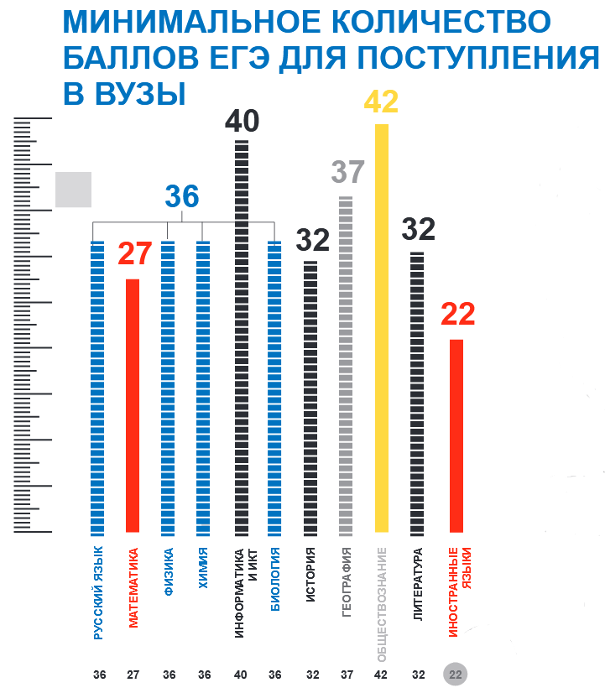
Построение сбалансированной системы оценки качества образования
С 2018 года
введен
Критерий оценки эффективности освоения образовательных программ среднего общего образования субъекта Российской Федерации
Учебный предмет | Количество ВТГ, участников ЕГЭ 2019 г.
Русский язык | 3114
Математика профиль | 1600
Физика | 714
Литература | 294
Химия | 524
Информатика и ИКТ | 353
Биология | 820
История | 752
География | 80
Английский язык | 318
Немецкий язык | 9
Французский язык | 11
Обществознание | 1962
Математика базовая | 1513
WWW.ORCOKO.RU

Slide 4
Шкала пересчета суммарного первичного балла за выполнение экзаменационной работы в форме ОГЭ в 2019 году *
Наименование учебного предмета | Отметка «2» | Отметка «3» | Отметка «4» | Отметка «5»
Русский язык | 0-14 | 15-24 | 25-33 | 34-39
Математика | 0-5 | 6-14 | 15-21 | 22-32
Алгебра | 0-3 | 4-10 | 11-15 | 16-20
Геометрия | 0-1 | 2-4 | 5-7 | 8-12
Физика | 0-9 | 10-19 | 20-30 | 31-40
Химия | 0-8 | 9-17 | 18-26 | 27-34
Биология | 0-12 | 13-25 | 26-36 | 37-46
География | 0-11 | 12-19 | 20-26 | 27-32
Обществознание | 0-14 | 15-24 | 25-33 | 34-39
История | 0-12 | 13-23 | 24-34 | 35-44
Литература | 0-11 | 12-19 | 20-26 | 27-33
Информатика и ИКТ | 0-4 | 5-11 | 12-17 | 18-22
Иностранный язык | 0-28 | 29-45 | 46-58 | 59-70
* - приказ Департамента образования Орловской области от 15.03.2019 г. № 324

Slide 5
Организация завершения 2018 – 2019 учебного года, подготовка к проведению ГИА
На уровне образовательной организации:
Руководителям ОО и педагогическим коллективам следует сконцентрировать внимание на подготовке выпускников к участию в ГИА:
1) организовать мониторинг качества подготовки обучающихся по учебным предметам, выбираемым учащимися для сдачи экзаменов;
2) обеспечить посещение администрацией ОО уроков учителей-предметников с целью оказания методической помощи;
3) спланировать графики индивидуальных консультаций учителей-предметников для выпускников
На уровне МОУО :
1) провести совещание с руководителями ОО и ответственными за организацию и проведение ГИА в ОО;
2) продумать транспортную логистику в период проведения ГИА, а именно доставку и подвоз: выпускников (участников ГИА) из школ в ППЭ,
членов ГЭК для проведения ГИА-9 с ЭМ в день экзамена из ОРЦОКО в ППЭ до его начала и из ППЭ в ОРЦОКО после его окончания.

Slide 6
Организация завершения 2018 – 2019 учебного года, подготовка к проведению ГИА
Членов ГЭК для проведения ГИА-11 с экзаменационными материалами из Спецсвязи в ППЭ и из ППЭ в ОРЦОКО.
3) для создания безопасных и комфортных условий проведения экзаменов в ППЭ обеспечить взаимодействие с сотрудниками полиции, МЧС и здравоохранения
На уровне МОУО необходимо организовать проверку готовности ППЭ к проведению основного этапа ГИА:
1) для осуществления пропускного режима в ППЭ необходимо проверить работоспособность рамок металлодетекторов в ППЭ ЕГЭ. Совместно с управлениями и отделами МВД городов и районов предусмотреть наличие стационарных или переносных металлоискателей для ППЭ ОГЭ, организованных на базе школ;
2) проверить готовность средств видеонаблюдения к проведению тестирования систем видеонаблюдения, которое будет проводиться в рамках федеральных апробаций 15 мая 2019 года. Для проведения ГИА-9 подготовить средства видеонаблюдения в ППЭ ОГЭ и ГВЭ;

Slide 7
Организация завершения 2018 – 2019 учебного года, подготовка к проведению ГИА
3) для осуществления печати полного комплекта экзаменационных материалов в аудиториях и сканирования экзаменационных материалов в штабах ППЭ ЕГЭ необходимо их обеспечить:
запасными картриджами;
бумагой;
резервными станциями печати;
4) за две недели до начала основного периода ГИА провести проверку готовности всех ППЭ, созданных на базе ОО для проведения ГИА по образовательным программам основного общего и среднего общего образования

Slide 8
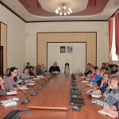
Научно – методические консультации для специалистов муниципальных систем образования
Проведение вебинаров по всем учебным предметам для учителей – предметников, работающих в 9 и 11 классах, экспертов предметных комиссий, руководителей методических объединений.
Рассматривались процедурные аспекты оценивания экзаменационных работ, подходы к оцениванию развернутых ответов участников ОГЭ и ЕГЭ, пути совершенствования образовательной подготовки обучающихся, изменения в содержании КИМ, основаниях этих изменений, в критериях.
Вебинары
по ЕГЭ
–
участниками стали 1027 слушателей из 24 муниципальных образований. Невостребованными оказались мероприятия специалистами из Знаменского, Новосильского, Шаблыкинского районов.
участниками стали 410 слушателей из г. Орла, г. Мценска, Болховского, Глазуновского, Залегощенского, Ливенского, Орловского, Троснянского, Хотынецкого районов.
Однократное участие приняли педагоги Верховского района по обществознанию, Колпнянского района по информатике.
Вебинары
по ОГЭ
–

Slide 9
Итоги обучения на учебной платформе ФЦТ (edu.rustest.ru)
Муниципальное образование | Количество работников ППЭ в РИС | Доля завершивших обучение, % | Муниципальное образование | Количество работников ППЭ в РИС | Доля завершивших обучение, %
г. Мценск | 80 | 100 | Новодеревеньковский район | 26 | 100
Болховский район | 24 | 100 | Новосильский район | 22 | 100
Верховский район | 29 | 100 | Покровский район | 18 | 100
Глазуновский район | 21 | 100 | Свердловский район | 25 | 100
Дмитровский район | 16 | 100 | Троснянский район | 18 | 100
Должанский район | 21 | 100 | Урицкий район | 28 | 100
Залегощенский район | 23 | 100 | Хотынецкий район | 24 | 100
Колпнянский район | 28 | 100 | Подведомственные Департаменту | 144 | 100
Кромской район | 24 | 100 | Орловский район | 54 | 98,15
Ливенский район | 23 | 100 | г. Ливны | 84 | 97,62
Малоархангельский район | 18 | 100 | г. Орел | 585 | 97,42

Slide 10
График проведения обучающих семинаров с 9 по 23 апреля 2019 года
Код ППЭ | Дата проведения обучения | Время проведения обучения | Количество аудиторий ППЭ
018 | 9.04.2019 г. (вторник) | 9.00 час. | 6
028 | 9.04.2019 г. (вторник) | 10.00 час. | 4
012 | 9.04.2019 г. (вторник) | 10.00 час. | 3
005 | 9.04.2019 г. (вторник) | 15.00 час. | 17
030 | 9.04.2019 г. (вторник) | 10.00 час. | 4
029 | 9.04.2019 г. (вторник) | 14.00 час. | 7
013 | 11.04.2019 г. (четверг) | 11.00 час. | 4
016 | 11.04.2019 г. (четверг) | 14.00 час. | 5
009 | 11.04.2019 г. (четверг) | 10.00 час. | 4
007 | 11.04.2019 г. (четверг) | 14.00 час. | 18
020 | 11.04.2019 г. (четверг) | 10.00 час. | 4
011 | 11.04.2019 г. (четверг) | 14.00 час. | 4
023 | 16.04.2019 г. (вторник) | 10.00 час. | 4
014 | 16.04.2019 г. (вторник) | 14.00 час. | 3
022 | 16.04.2019 г. (вторник) | 10.00 час. | 6
010 | 16.04.2019 г. (вторник) | 14.00 час. | 8
003 | 16.04.2019 г. (вторник) | 14.00 час. | 14
004 | 18.04.2019 г. (четверг) | 10.00 час. | 15
002 | 18.04.2019 г. (четверг) | 14.00 час. | 16
006 | 18.04.2019 г. (четверг) | 10.00 час. | 16
001 | 18.04.2019 г. (четверг) | 14.00 час. | 16
024 | 23.04.2019 г. (вторник) | 10.00 час. | 10
032 | 23.04.2019 г. (вторник) | 13.00 час. | 5
019 | 23.04.2019 г. (вторник) | 11.00 час. | 4
008 | 23.04.2019 г. (вторник) | 13.00 час. | 17
025 | 23.04.2019 г. (вторник) | 10.00 час. | 3
026 | 23.04.2019 г. (вторник) | 13.00 час. | 4

Slide 11
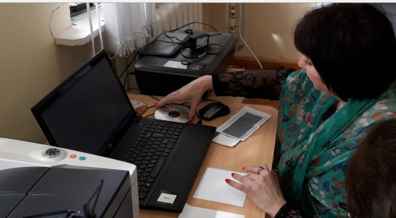
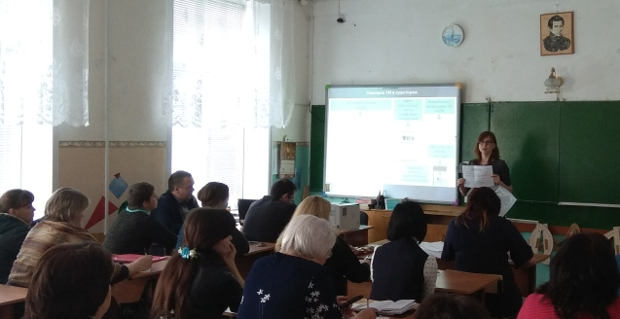
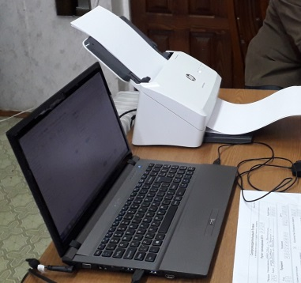
Проведение обучающих семинаров
Обучение организаторов ППЭ процедуре проведения ЕГЭ в аудиториях ППЭ
Определение технической готовности аудиторий и штаба ППЭ
Обучение организаторов ППЭ технологии печати полного комплекта ЭМ в аудиториях ППЭ
Условия проведения:
1. Проведение тренировочного мероприятия предназначено только для работников ППЭ;
2. Привлечение учащихся школ не предусмотрено;
3. Условно в каждой аудитории принимают участие четыре участника экзамена;
4. Проведение тренировочного экзамена без выполнения планирования и «рассадки» в ПО «Планирование ГИА (ЕГЭ)» невозможно;
5. Рассадка» проводится в ОРЦОКО до 14.00 часов в понедельник или среду соответственно

Slide 12

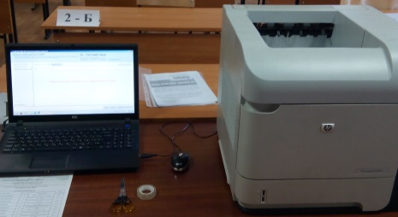

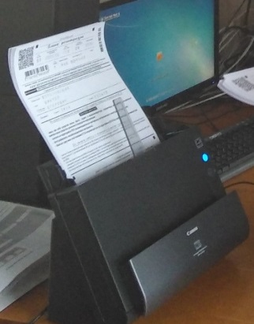




Подготовка ППЭ к проведению обучающих семинаров
Количество станций печати = количеству аудиторий + 1 резервная
ШТАБ ППЭ
Токен
В одной аудитории можно установить не более 4 станций печати
Резервная станция печати
Станция авторизации
Станция сканирования

Slide 13

ГРАФИК подготовки и проведения обучающих семинаров
Проведение обучающего семинара
ВТОРНИК
ЧЕТВЕРГ
Подготовительные мероприятия
П О Н Е Д Е Л Ь Н И К
1. Техническая подготовка до 14.00 часов
С Р Е Д А
1. Техническая подготовка до 14.00 часов
2. Контроль технической готовности с 14.00 до 15.30 часов
2. Контроль технической готовности с 14.00 до 15.30 часов

Slide 14
Проведение образовательного аудита в ОО, выпускники которых показали низкие результаты освоения ОП основного общего и среднего общего образования в 2018 г.
Образовательный аудит пройдет с 8 по 26 апреля 2019 года
ОО, выпускники которых не набрали на ЕГЭ в 2018 г. 160 баллов по сумме трех учебных предметов или более 35 % выпускников не преодолели минимальный порог на ЕГЭ, по одному учебному предмету
14 общеобразовательных организаций из 11 МО
ОО, в которых пять и более выпускников не получили аттестат об основном общем образовании по результатам основного периода ОГЭ
13 общеобразовательных организаций из 12 МО
Направления проведения аудита:
1. Эффективность функционирования ВСОКО;
2. Выявление соответствия существующих кадровых условий реализации основной образовательной программы требованиям ФГОС или ФКГОС;
3. Оценка результатов деятельности ОО по реализации «дорожной карты» подготовки к проведению ГИА в 2019 году.

Slide 15
Проведение всероссийских проверочных работ в 2019 году
Основной вопрос ВПР – вопрос объективного проведения процедуры в школах! |  |  |  |  |  |  |  |  |  |  |  |  | НИКО
Класс | ВПР – апрель |  |  |  |  |  |  |  |  |  |  |  | 8-12 апреля | Октябрь
 | 02.04 | 04.04 | 09.04 | 11.04 | 15.04 | 16.04 | 18.04 | 19.04 | 22.04 | 23.04 | 25.04 | 26.04
4 |  |  |  |  | РЯ в любой день недели |  |  |  | МА, ОМ в любой день недели
5 |  |  |  |  |  | ИС | БИ |  |  | МА | РЯ |  |  | Технология
6 |  |  | ГГ | ИС |  | БИ | ОБ |  |  | РЯ | МА |  | Физ-ра
7 | ИЯ | ОБ | РЯ | БИ |  | ГГ | МА |  |  | ФИ | ИС
8 |  |  |  |  |  |  |  |  |  |  |  |  |  | Технология
10 |  |  |  | ГГ |  |  |  |  |  |  |  |  | Физ-ра
11 | ИС | БИ | ФИ | ГГ |  | ИЯ | ХИ

Slide 16

Проведение всероссийских проверочных работ с использованием ФИС ОКО
МОДУЛЬ ПО КОНТРОЛЮ КАЧЕСТВА
https://fis-oko.obrnadzor.gov.ru/
ГЕНЕРАЦИЯ ЗАДАНИЙ
АНАЛИТИКА
Школа 1
Школа 351
Школа 2
Школа …
Школа 3
4 класс: русский язык, математика, окружающий мир;
5 класс: русский язык, математика
Архив, критерии и форма сбора результатов доступны не позднее, чем за 4 дня до начала ВПР.
Архив с материалами не зашифрован!
5 класс: история, биология;
6, 7, 11 классы: все учебные предметы
Архив с материалами и формы сбора результатов для проведения ВПР доступны не позднее, чем за 3 дня до начала ВПР.
Архив с материалами зашифрован!
WWW.ORCOKO.RU

Slide 17
Спасибо за внимание!
orel@orcoko.ru
WWW.ORCOKO.RU

